Slide 1


TRƯỜNG TIỂU HỌC ÁI MỘ A
Bài giảng điện tử Tiếng Việt lớp 1
Tên bài: oang - oac (tiết 1)

Slide 2

MÔN: TiẾNG ViỆT – LỚP 1
Phân môn: Học vần
Bài 127. oang - oac (tiết 1)

Slide 3

Thử tài
của bạn

Slide 4



Hãy đọc các từ sau:
Cô khen !
quấn quýt xuýt xoa

Slide 5
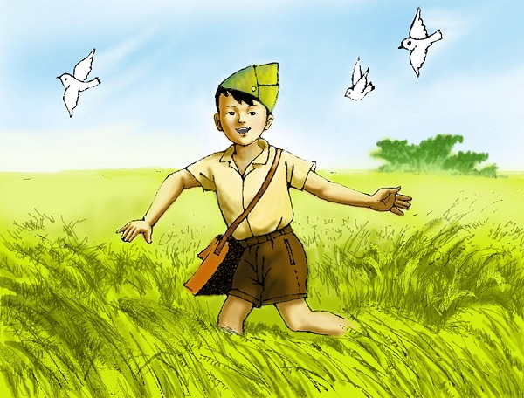
Hãy đọc đoạn thơ sau:
Ca lô đội lệch
Mồm huýt sáo vang
Như con chim chích
Nhảy trên đường vàng.
Cô khen !

Slide 6
Điền vần uyn hay uyt?
Cô khen !
dầu l……………….
uyn

Slide 7
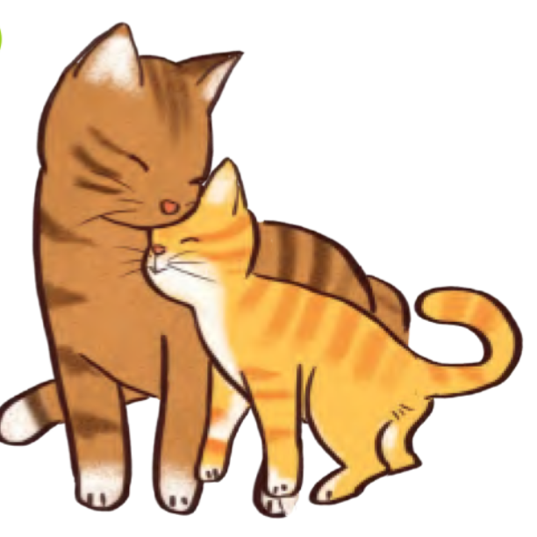
Nhìn tranh và nói 1 câu thích hợp.
Cô khen !

Slide 8

Bài 127.
oang – oac

Slide 9

KHÁM PHÁ

Slide 10
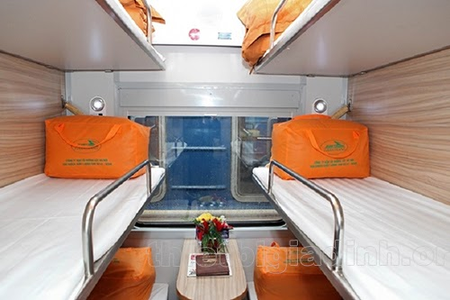
oang
oang
o
a
ng
oang
khoang tàu

Slide 11
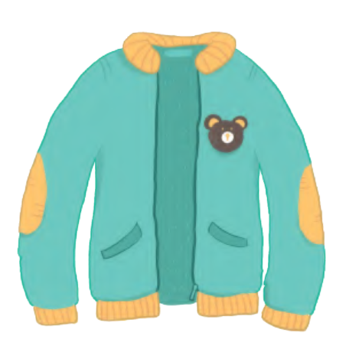
oac
oac
o
a
c
oac
áo khoác

Slide 12
o
a
ng
o
a
c

Slide 13
oang
oac
oang
oac
khoang tàu
áo khoác

Slide 14

oang oac

Slide 15
oang
khoang
khoác
oac

Slide 16


Slide 17



Luyện tập

Slide 18
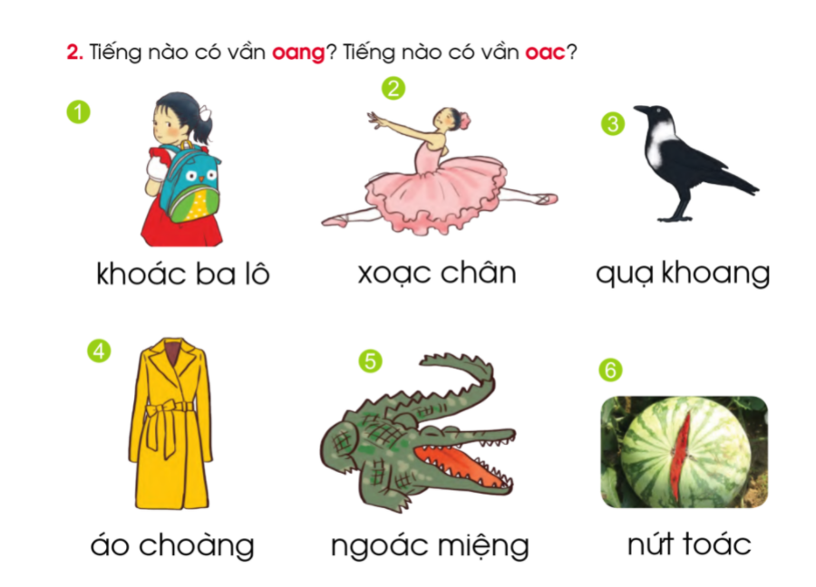


Slide 19
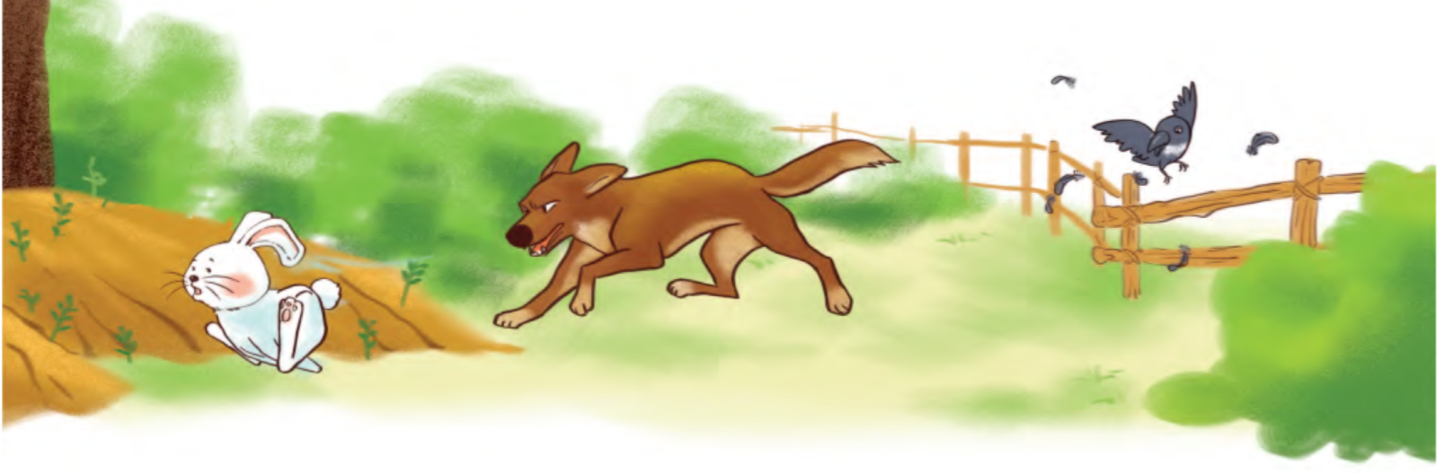
quạ khoang
thỏ trắng

Slide 20
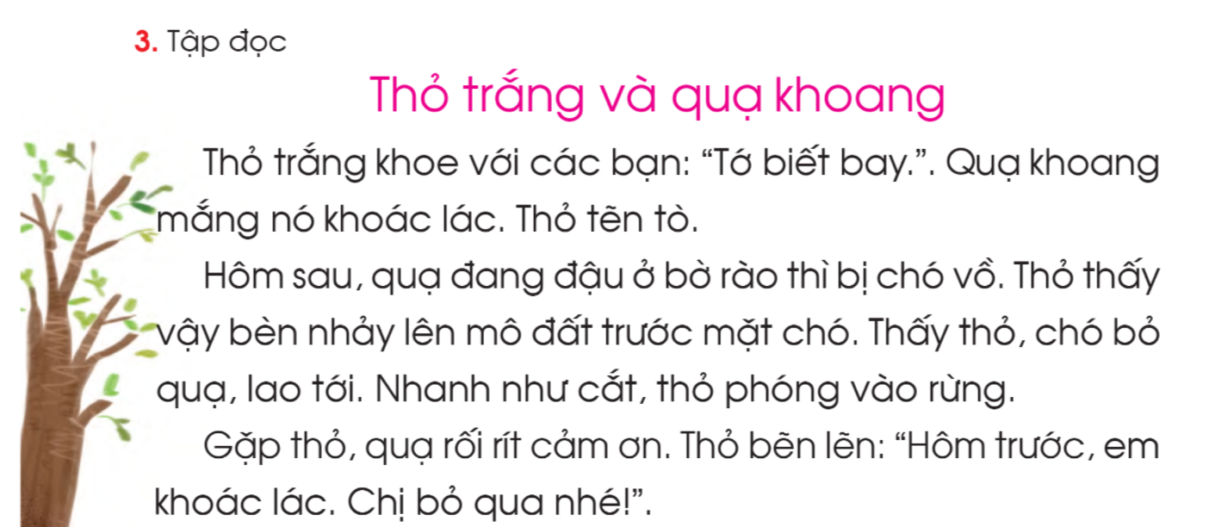

Slide 21
1
2
3
4
5
6
7
8
10
11
9
12

Slide 22





Dặn dò

